Slide 1
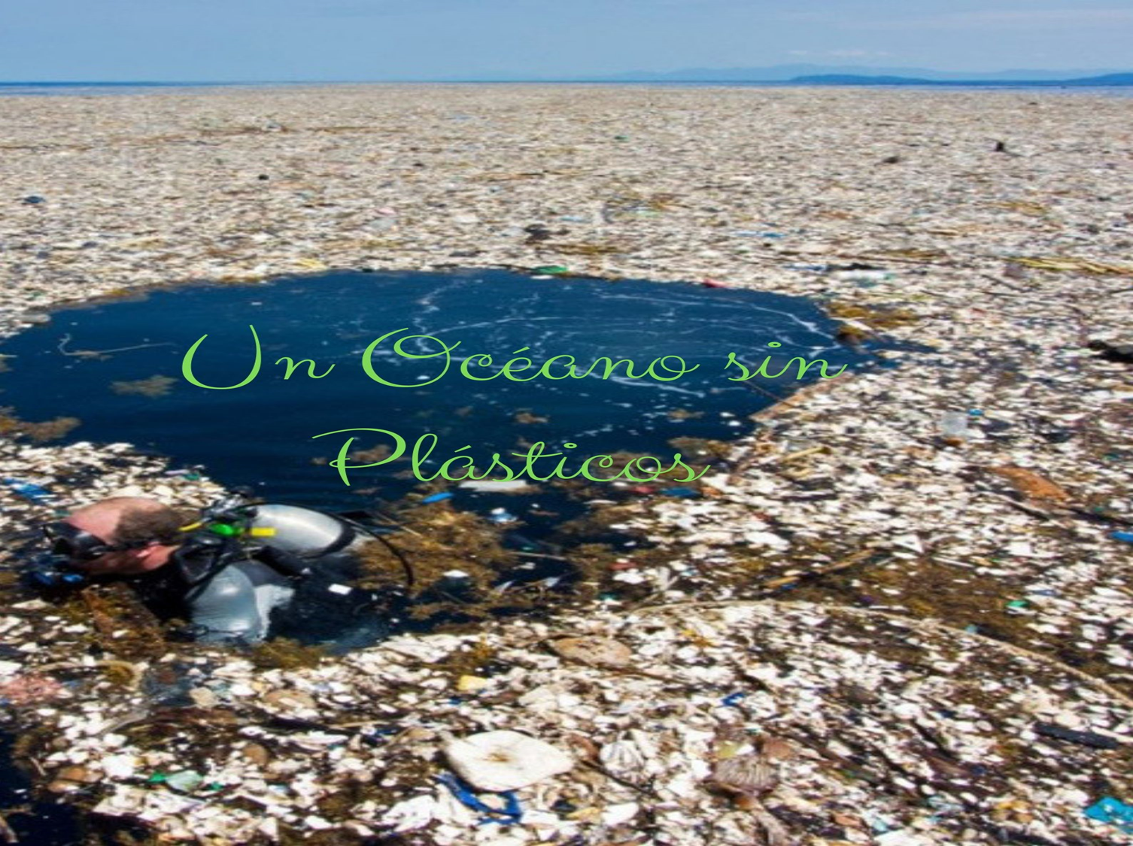

Slide 2
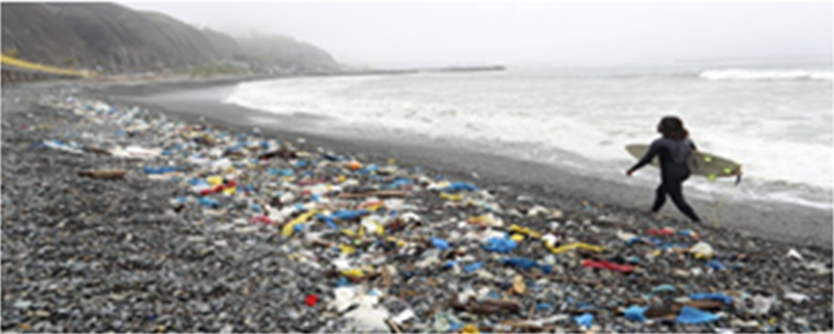
LOS PLÁSTICOS DEL MEDIO
AMBIENTE
En este trabajo vamos a hablar sobre el impacto del plástico en el medio ambiente. Vamos a explicar qué países son los que más y menos contaminan.También diremos soluciones para no contaminar al medio ambiente.

Slide 3
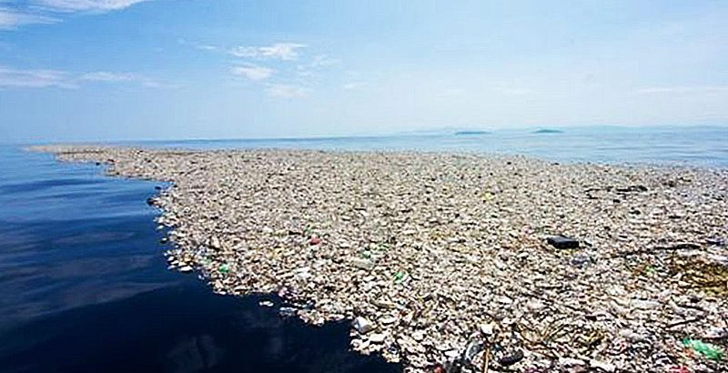
LAS ISLAS DE PLÁSTICOS
Las islas de plástico se forman a partir de los plásticos que tiramos al mar, hay veces que no solo son plásticos, también hay otros residuos como latas de coca cola, hilos de pesca...

Slide 4
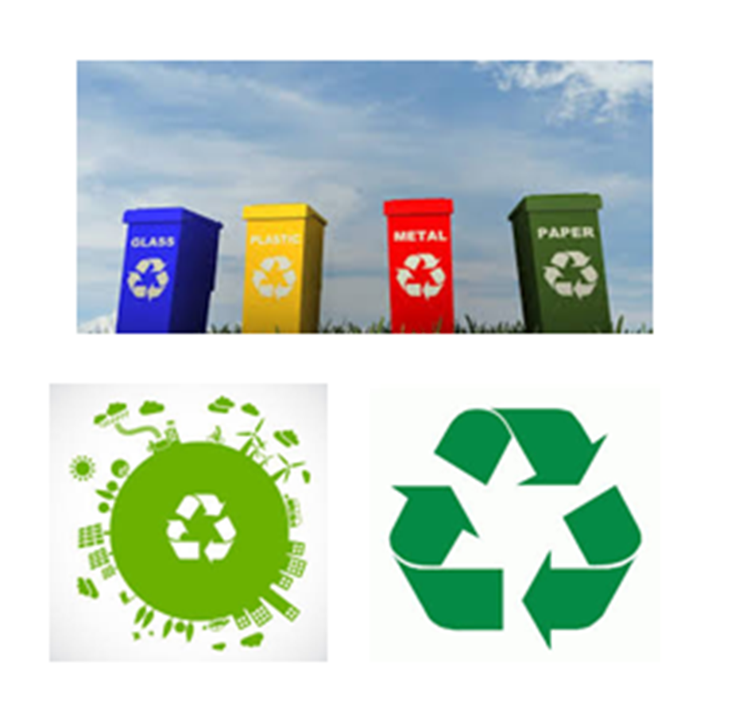
LOS PAÍSES QUE MENOS CONTAMINAN
Austria
Alemania
Bélgica
Países Bajos
Suiza

Slide 5
THE COUNTRIES POLLUTING THE OCEANS THE LEAST
Austria
Germany
Belgium
Netherlands
Switzerland

Slide 6
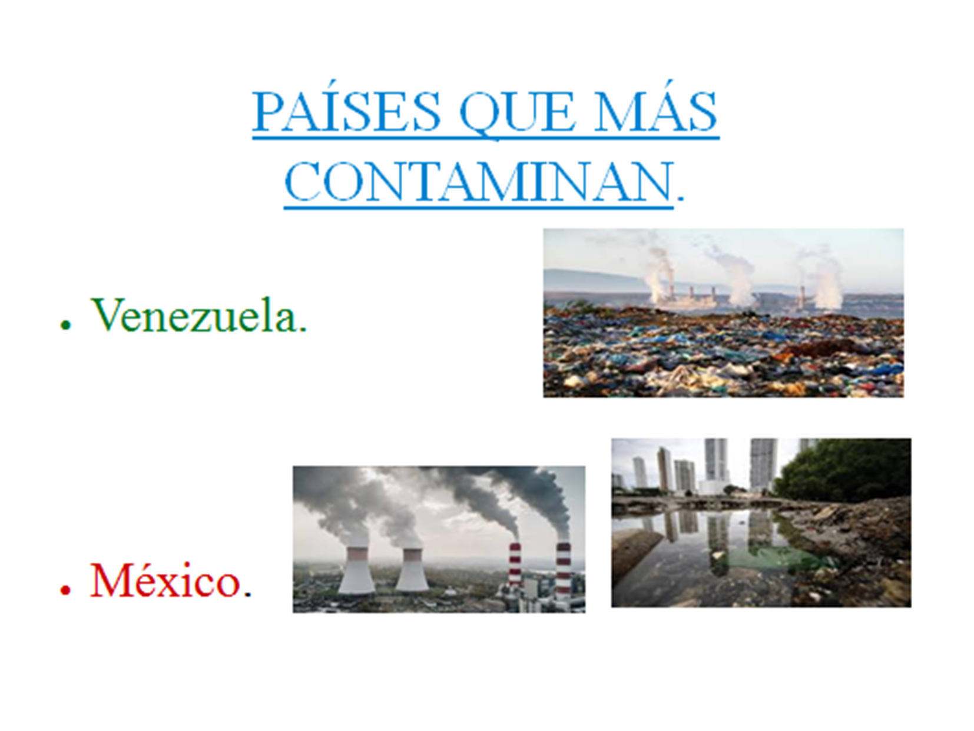
PAÍSES QUE MÁS
CONTAMINAN
Venezuela
Méjico

Slide 7
THE COUNTRIES POLLUTING
THE MOST
Venezuela
Mexico

Slide 8
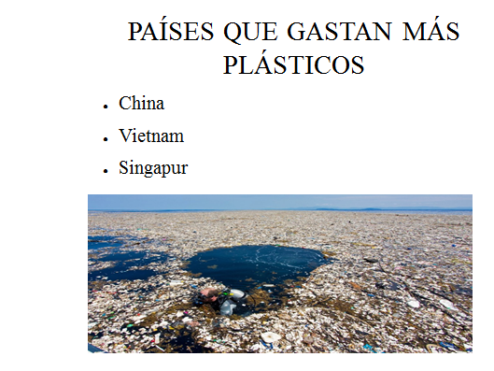

Slide 9
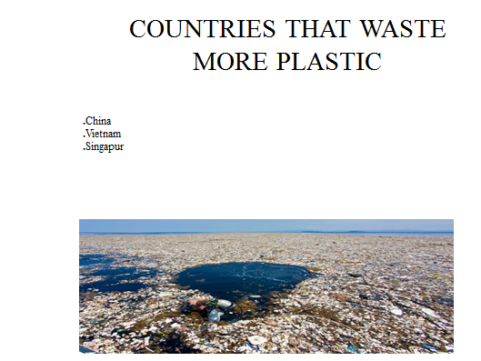
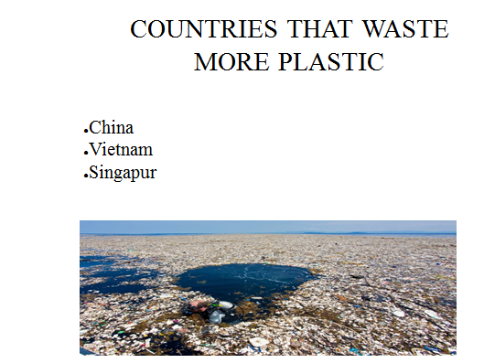

Slide 10
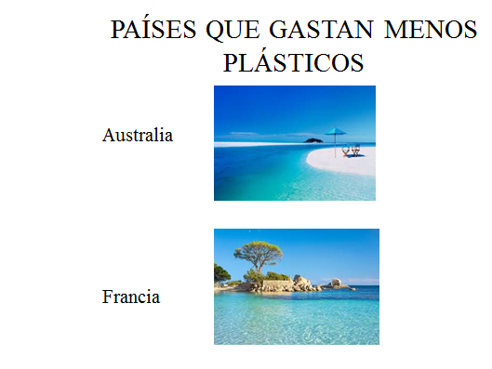

Slide 11
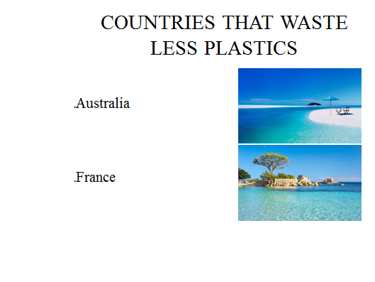

Slide 12
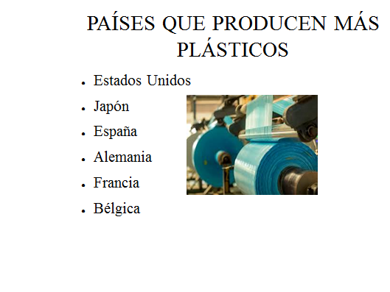

Slide 13
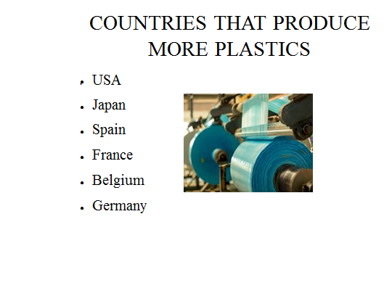

Slide 14
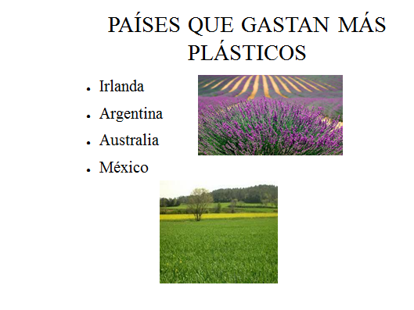

Slide 15
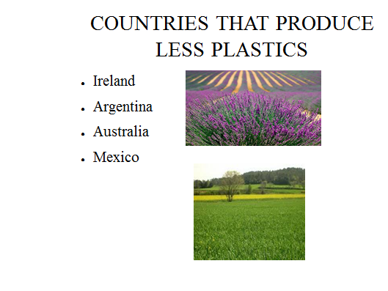

Slide 16
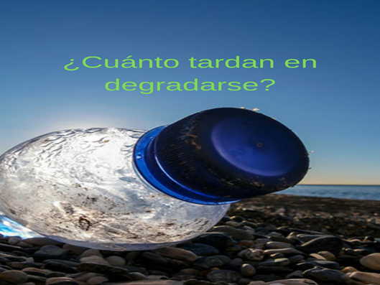

Slide 17
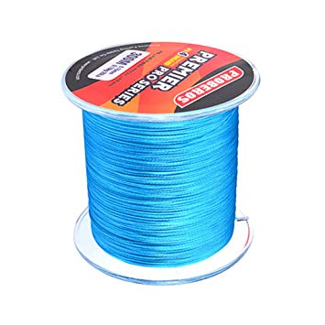
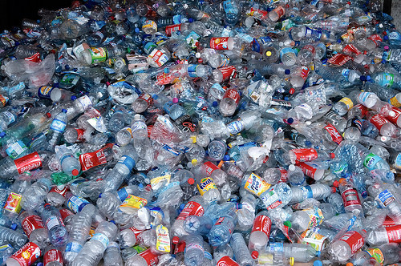
¿Cuánto tardan en degradarse?
Hilo de pesca : más o menos 600 años.
Botella de plástico: más o menos 500 años.

Slide 18
How long does it take to degrade?
Thread : more or less 600 years .
Plastic bottles : more or less 500 years.

Slide 19
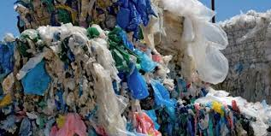
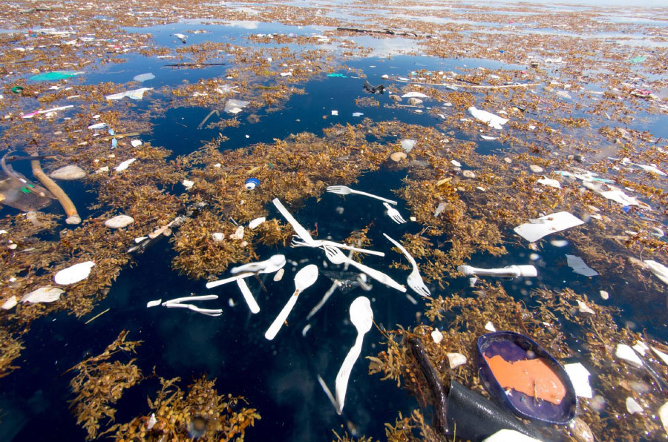
Cubiertos: más o menos 400 años.
Bolsas: 55 años.

Slide 20
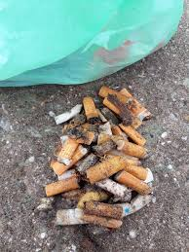
Colillas
1 a 5 años en degradarse.

Slide 21
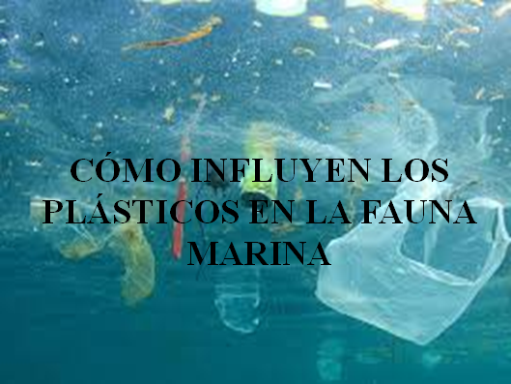

Slide 22
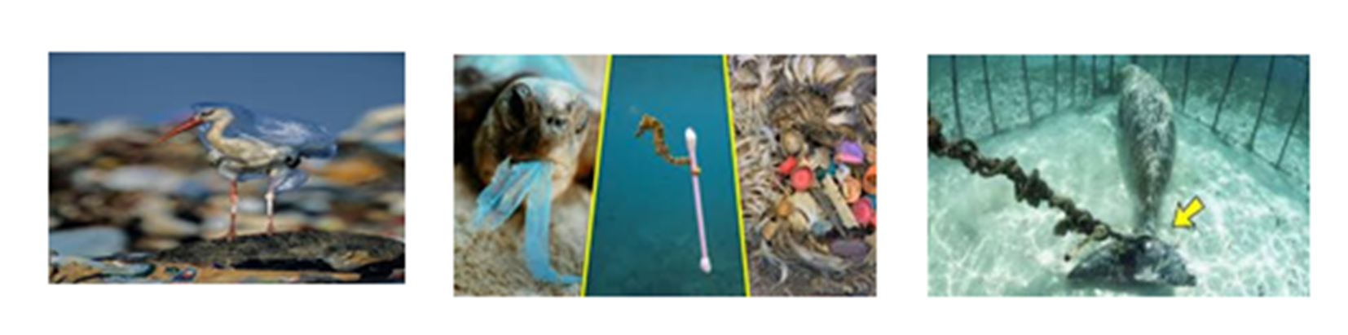
¿QUÉ OCURRE?
Millones de animales marinos como:
las ballenas migratorias, los delfines, las tortugas marinas,
aves marinas, focas, dugongos…
que a menudo recorren grandes distancias por los océanos del mundo resultan heridos cada vez más o incluso muertos por la ingestión de plásticos o por quedar atrapados en ellos.

Slide 23
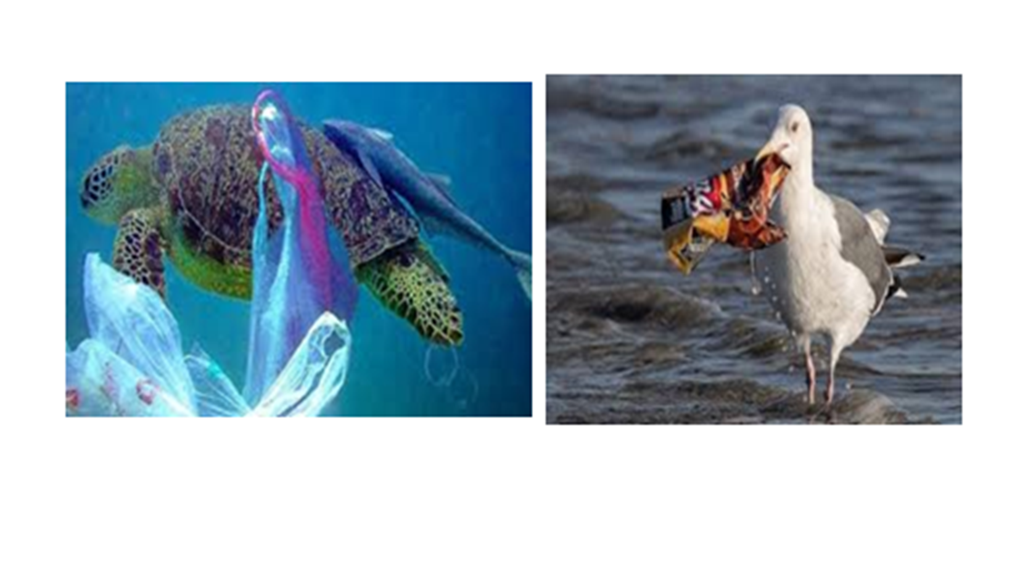
Estas son algunas imágenes de animales perjudicados por los plásticos.

Slide 24
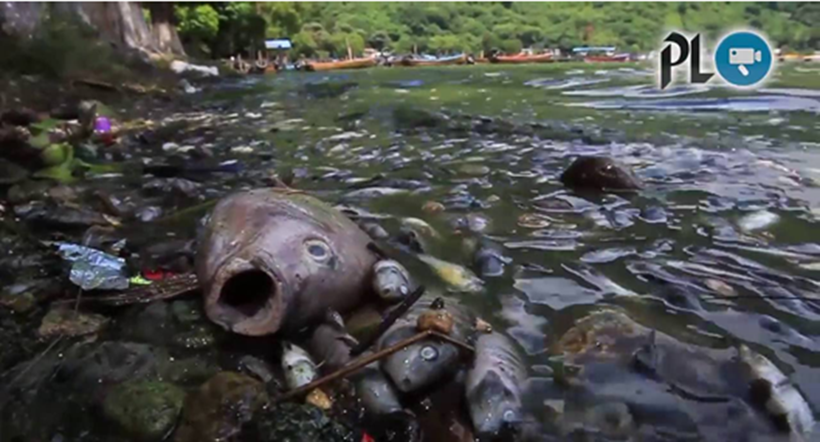
Si seguimos contaminando estos animales dejarán de existir

Slide 25
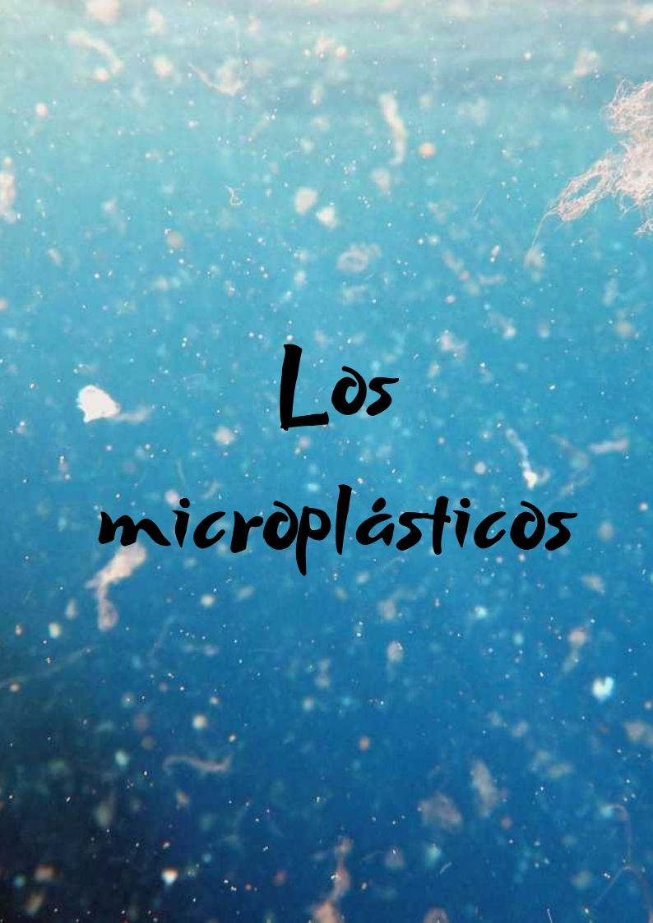

Slide 26
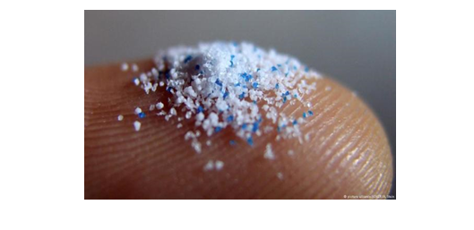
¿Cómo perjudican los microplásticos a los seres vivos?
Los microplásticos son pequeños fragmentos de plásticos cuyo tamaño es menor de 5 mm.

Slide 27
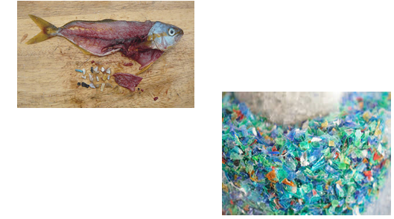
Los animales los confunden con su comida. Esto supone riesgos para su salud.

Slide 28
Soluciones Medioambientales
Gobierno:
Podrían garantizar el correcto reciclado mediante la implementación de sistemas de retorno de envases.
Prohibir el uso de microesferas de plásticos.
Sustituir las bolsas de plásticos por otro material que sea biodegradable.

Slide 29
Soluciones medioambientales
Personales:
*Evita comprar agua en botellas de plásticos.
Utiliza bolsas de tela o un carro cuando vayas a hacer la compra.
Evita los productos desechables.
Compra productos a granel.
Usa pinzas de la ropa de madera.
No uses film de plástico.

